Slide 1
Acessibilidade Arquivo.pt
Flávio Crispin e Rebeca Calisto

Slide 2

O projeto Acessibilidade Arquivo.pt foi desenvolvido com o objetivo de tornar o rico patrimônio do Arquivo.pt mais acessível para a comunidade em geral, especialmente para pessoas com baixa visão e autismo. A acessibilidade é uma questão cada vez mais importante e deve ser considerada em todos os projetos digitais, a fim de garantir que todos tenham acesso igualitário à informação e aos serviços disponíveis na internet.
O Que é?

Slide 3
Objectivos
Adequação a WCAG
Democratização do conhecimento
Impactar na pesquisa científica

Slide 4
Mudança do fundo da página para a cor preta
Melhor descanso da vista e para pessoas com baixa visão
Menu no lado esquerdo com todas as páginas do websítio
Maior facilidade de navegação e previsibilidade para pessoas com autismo
Opção para alterar o tamanho da fonte
Fontes com tamanho 18 pixel
Facilidade para pessoas com baixa visão
Principais alterações realizadas
Inclusão e correção de textos alternativos para aplicações de leitura de ecrãs
Ex. Software NVDA
Design do site mais simples e objetivo
Pensado para pessoas com algum espectro autista
Exclusão da opção de selecionar datas na página inicial
Mais fácil e simples pesquisar

Slide 5

Caráter inovador
A originalidade e o caráter inovador do projeto Arquivo.pt está no seu compromisso em tornar o acesso ao patrimônio histórico e cultural mais inclusivo e acessível para pessoas com deficiências visuais e do espectro autista.

Slide 6
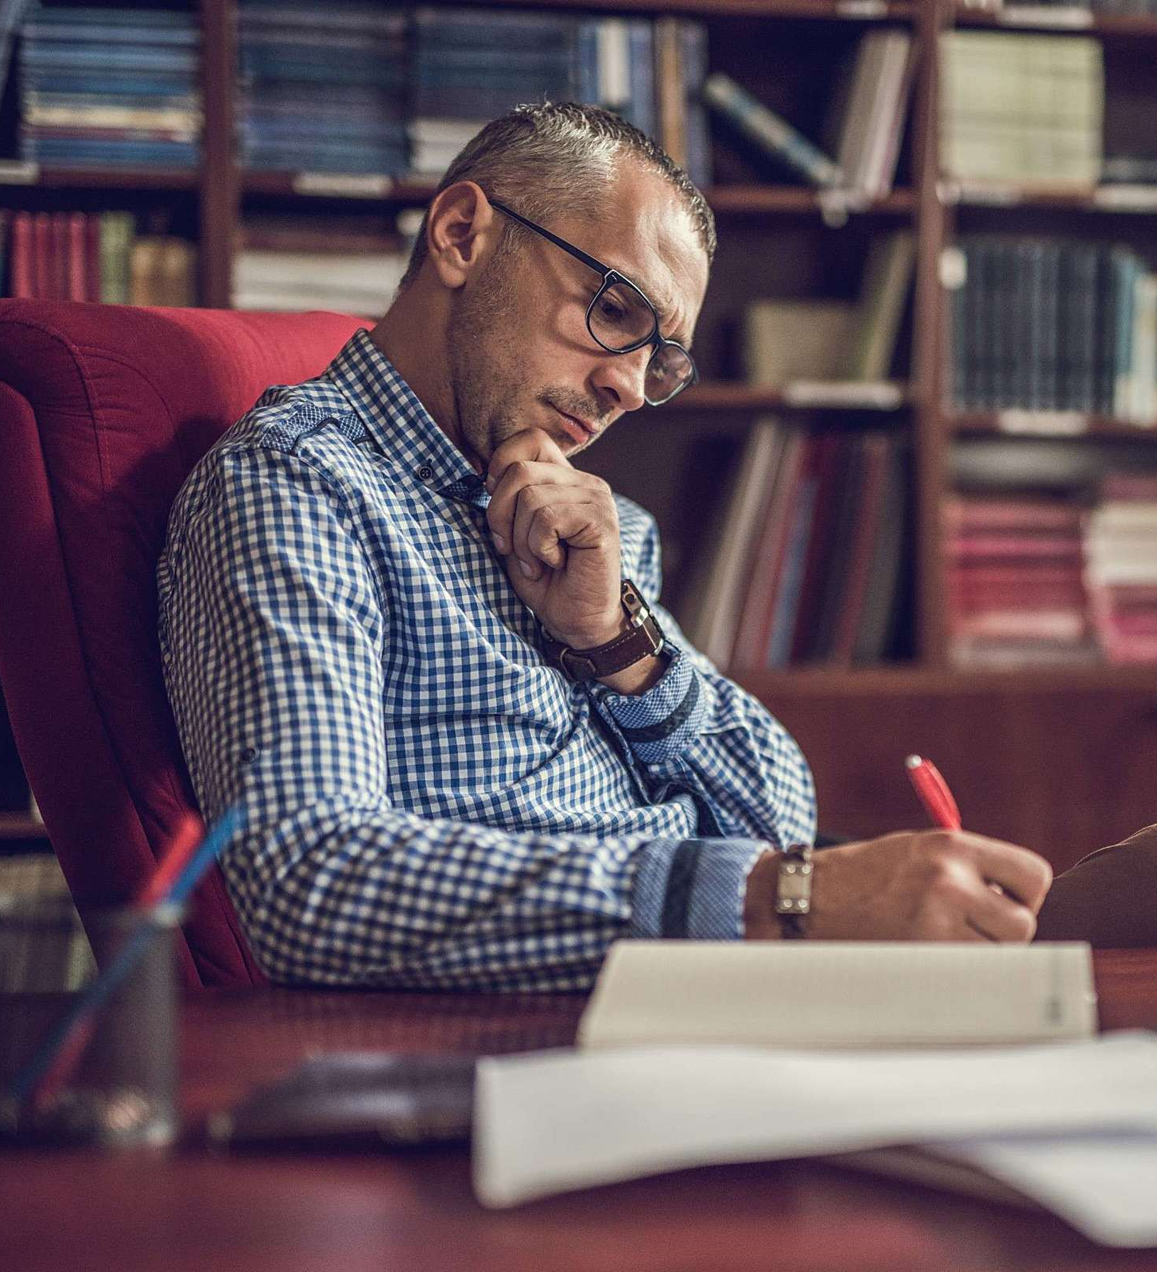
Impacto social
O impacto social de tornar o site do arquivo.pt mais inclusivo é imenso. Ao permitir que pessoas com deficiências visuais, espectro autista e outras deficiências possam acessar o site, estamos ampliando o acesso à informação e à cultura para uma parcela significativa da população que muitas vezes é marginalizada ou excluída digitalmente.
Impacto científico
O impacto científico de tornar o site do arquivo.pt mais inclusivo é significativo. Ao permitir que pesquisadores, estudantes e outros interessados possam acessar o rico conteúdo histórico e cultural disponível no arquivo.pt, estamos ampliando as oportunidades de pesquisa e estudo em diversas áreas do conhecimento, como história, sociologia, antropologia, arqueologia e outras.

Slide 7
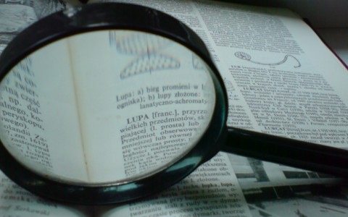
Relevância da utilização do Arquivo.pt
Ao adotar medidas para tornar o arquivo.pt mais inclusivo, a plataforma passa a permitir que todo o rico conteúdo presente no site esteja disponível para uma parcela ainda maior da sociedade. Isso promove a ampliação do acesso aos recursos únicos presentes no arquivo, de forma que não apenas uma parte do conteúdo seja utilizada, mas todo o conteúdo esteja disponível para pesquisa e consulta.

Slide 8

Comentários adicionais
Comentários adicionais
O projeto Acessibilidade Arquivo.pt é uma POC (Proof Of Concept) do website www.arquivo.pt. Por isso, apenas duas páginas foram alteradas (a página inicial e a pesquisa avançada). No entanto, o objetivo, caso haja interesse da banca avaliadora, é transformar todo o site no modelo de acessibilidade proposto pela WCAG. Para isso, propomos uma parceria com os desenvolvedores do websítio para a adaptação de todas as páginas restantes, além de ampliar a acessibilidade para um número maior de pessoas, incluindo aquelas com dificuldades psicomotoras e outras dificuldades.

Slide 9
Obrigado!
flaviocrispin78@gmail.com
https://flaviocrispin.github.io/arquivo.pt/

